Slide 1
Microsoft Solution Framework
Usługi informayczne(wdrożenia systemów)
Mocno powiązany jest z MOF

Slide 2
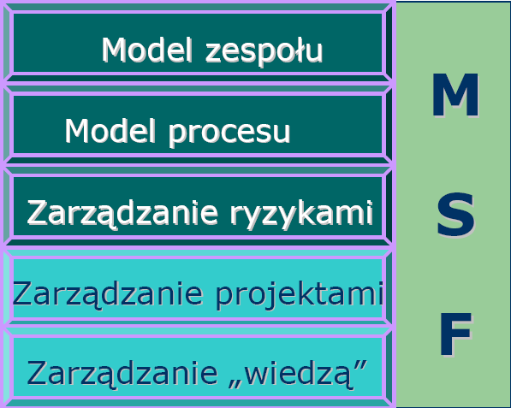
Składniki MSF

Slide 3
Model Zespołu
Cel działania - > osiągnąć sukces
Model zespołu - > jak podzielić zespół aby osiągnąć sukces

Slide 4
Zespół MSF - zasady
Zespół równych sobie partnerów
Zespół zorientowany na potrzeby biznesowe klienta
Produkt bez błędów(wszyscy odpowiadają za jakość)
Chęć pomnażania wiedzy i umiejętności
Zespół umotywowany i zorientowany na sukces

Slide 5
Sukces projektu informatycznego
3x tak – specyfikacja, czas, budżet
Zadowolenie po stronie odbiorcy(płatnik i użytkownik)
Zrealizowanie systemu, który nadaje się do użytku(praca z systemem jest łatwa i przyjemna)
Wykryte błędy i usterki zostały usunięte lub problemy z nimi związane zostały rozwiązane
System jest „wdrażalny” – opieka gwarancyjna i pogwarancyjna jest możliwa

Slide 6
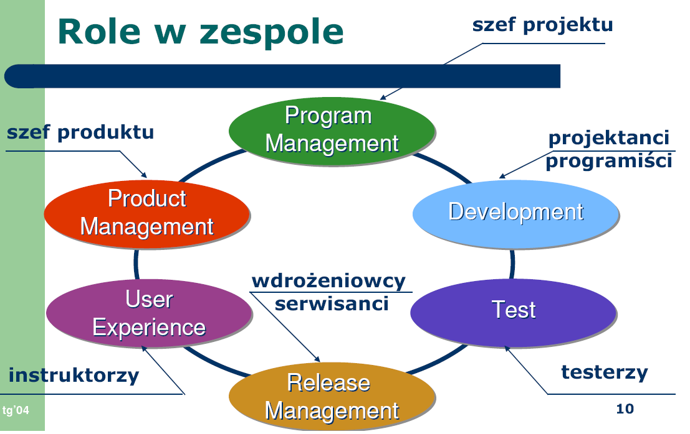
Role w zespole

Slide 7
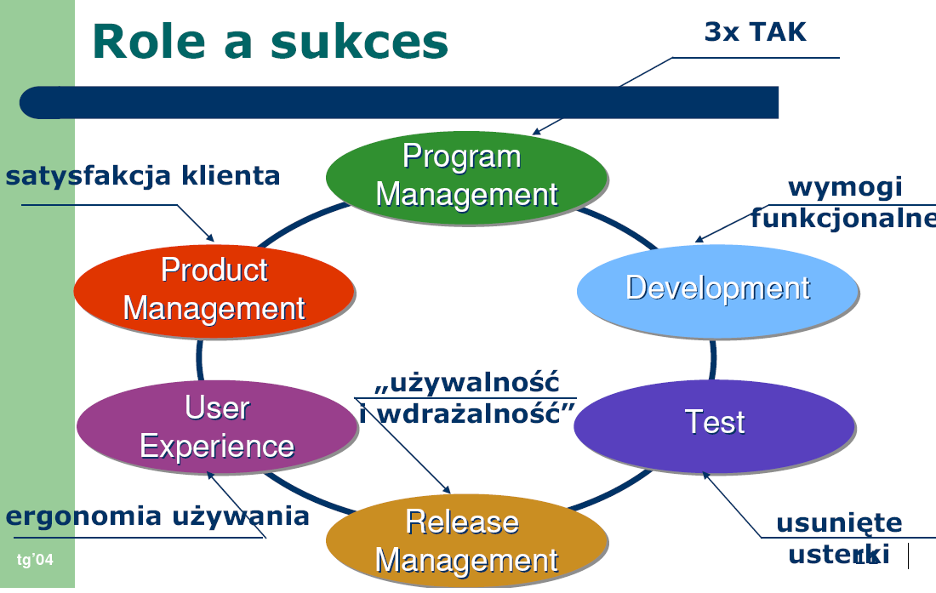
Role a sukces

Slide 8
Zasady podejmowania decyzji
Konsensus zasadą podejmowania decyzji
Przy braku konsensusu jednoosobowa decyzja program menagera(kierownika projektu)

Slide 9
Kierownik produktu
Odpowiada za satysfakcje i zadowolenie klienta
Reprezentant klienta wobec zespołu i zespołu wobec klienta
Uzgadnia wizję produktu z zespołem i klientem
Dla produktów na zamówienie zarządza oczekiwaniami klienta

Slide 10
Kierownik projektu
Zarządza specyfikacją czasem i budżetem
Decyduje o zadaniach do realizacji
Przygotowuje i pilnuje harmonogram prac
Uczestniczy w podejmowaniu wszystkich decyzji dotyczących zasobów(ludzie, sprzęt narzędzia)
Podejmuje krytyczne decyzje, jeśli konsensus jest niemożliwy

Slide 11
Projektanci
Urzeczywistniają specyfikację funkcjonalną
Szacują pracochłonność zadań
Szacują ryzyko przyjętych rozwiązań
Ewaluują nowe technologie

Slide 12
Testerzy
Przygotowują scenariusze, procedury testowania, realizują testy
Projektują i implementują testy automatyczne
Przegotowują i nadzorują „alfa” i „beta” testy
Prezentują stan produktu zespołowi
Gwarantują, że wszystkie defekty są rozpoznane i obsłużone
Mają decydujący głos o wprowadzeniu produktu na rynek

Slide 13
Instruktorzy
Wspomaga kierownika produktu w kontaktach z klientem
Przygotowuje dokumentację i system pomocy, samouczki, prezentacje multimedialne, kursy, szkolenia
Odpowiada za interfejs, ergonomię użytkowania

Slide 14
Wdrożeniowcy i serwisanci
Przygotowują „instalatory” i narzędzia administracyjne
Wspierają proces beta-testów
Wdrażają produkt u klienta
Zapewniają opiekę techniczną i merytoryczną w trakcie eksploatacji

Slide 15
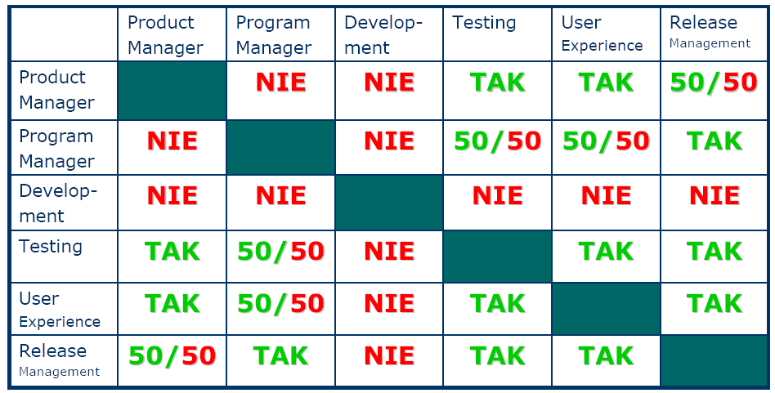
Łączenie ról w zespole

Slide 16
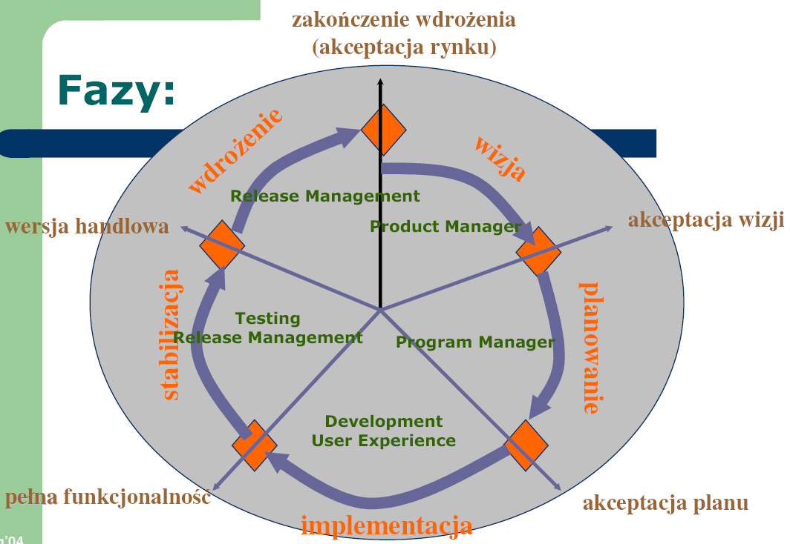
Model procesu

Slide 17
Faza wizji
Zrozumienie problemów i oczekiwań klienta
Zdefiniowanie
  Czym projekt ma być i czym ma nie być
  Celów projektowych i ich zależności
  Struktury projektu
Określenie profili użytkowników
Określenie kryteriów akceptowalności rozwiązań
Ocena zagrożeń ryzyka

Slide 18
Dokument wizyjny
Opis problemu
Co chcemy osiągnąć
Koncepcja rozwiązania
Profile użytkowników
Cele do realizacji
  Biznesowe
  Projektowe
Kryteria odbioru
Szkic harmonogramu

Slide 19
Faza planowania
Specyfikacja funkcjonalna
Projekt techniczny:
  Funkcjonalny – spojrzenie od strony użytkownika i procesów biznesowych
  Logiki rozwiązania – spojrzenie zespołu
  Warstwy bazodanowej
  Zabezpieczeń
Plan testów i kontroli jakości

Slide 20
Faza implementacji
Implementacja bez defektów:
  Współzawodnictwo w projektach i implementacji
  Przygotowanie testów
  Codzienna kompilacja
  Recenzja kodu
Korekty planów
Realizacja priorytetów wynikających z analizy ryzyk

Slide 21
Faza stabilizacji
Testy wewnętrzne(funkcjonalności, weryfikacyjne)
Testy używalności(konfiguracyjne, kompatybilności, wydajnościowe)
Zarządzanie błędami
  Śledzenie błędów
  Klasyfikacja błędów
  Decyzje co do sposobu ich rozwiązania
Efektem tej fazy jest stabilny produkt i wszystkie znane problemy zostały rozwiązane

Slide 22
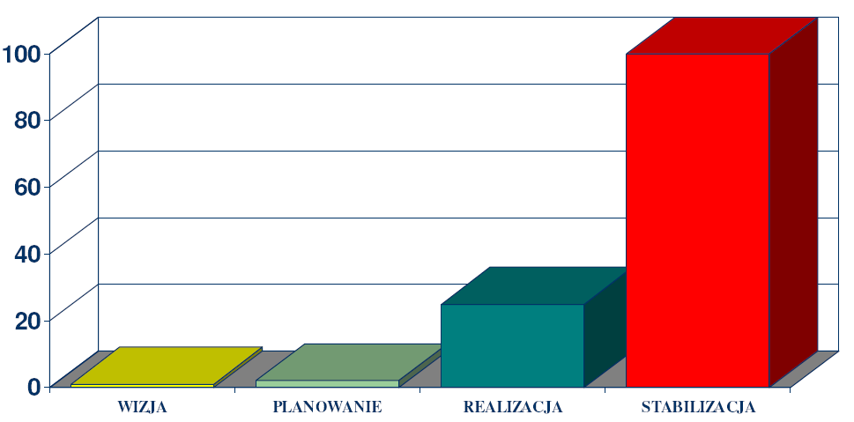
Koszty naprawy defektów

Slide 23
Faza działań rynkowych
Dążenie do „akceptowalności produktu” lub „zgodności ze starym systemem”
Pilotażowa sprzedaż lub wdrożenie(praca z klientem końcowym)
Analiza sygnałów z rynku
Prace finalne
  Finalne wersje dokumentacji
  Raport końcowy(jak osiągnięto satysfakcje klienta)

